Slide 1

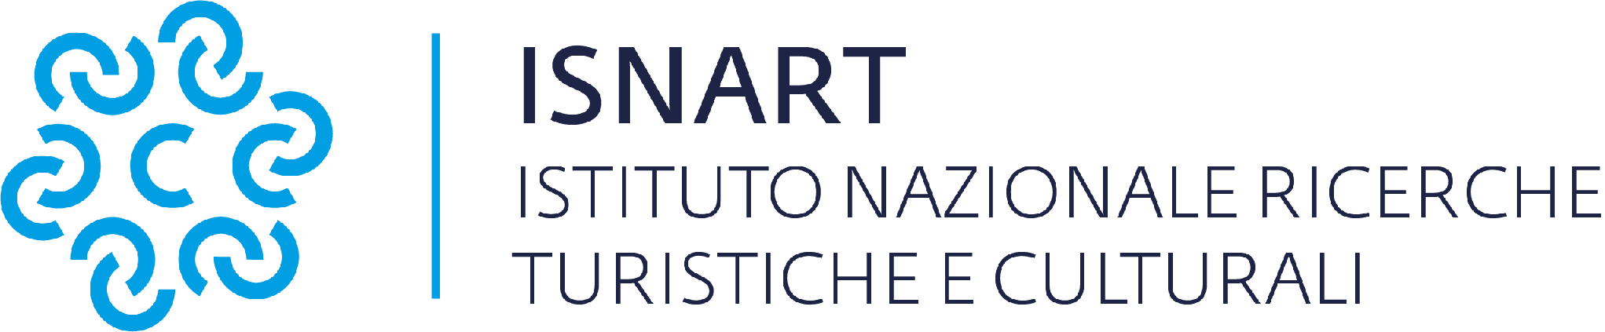



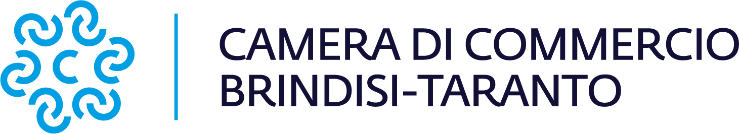

in collaborazione con
Tourism Lab Academy
Percorso formativo per le Imprese
seconda annualità
Dopo il successo della prima annualità, la Tourism Lab Academy torna con un programma rinnovato, arricchito da nuovi contenuti e strumenti per affrontare le sfide di un settore in continua evoluzione.
A chi è rivolto
A tutte le imprese turistiche, creative e culturali che mirano a rafforzare la propria competitività nel settore, oltre che ad acquisire e/o sviluppare nuove competenze.
Perché è importante partecipare
Per acquisire competenze, migliorare il proprio posizionamento, valorizzare le proprie risorse e accrescere la qualità dell’offerta.
Dove e come seguire le lezioni
Le lezioni della Tourism Lab Academy sono strutturate per essere seguite in modalità sincrona e asincrona, attraverso la piattaforma Universitas, accessibile da remoto, in ogni momento della giornata e da qualsiasi dispositivo. Essendo la seconda annualità, per ottenere l’attestato di partecipazione, occorrerà visionare almeno l’80% delle lezioni del primo e secondo anno.
Come accedere al percorso di formazione
Per iscriversi alla piattaforma Universitas Mercatorum e accedere alle lezioni della Tourism Lab Academy basta aver conseguito un diploma di scuola superiore di qualsiasi indirizzo, specificandolo al momento dell’iscrizione con un’autocertificazione.
Iscriviti al percorso
E’ possibile immatricolarsi fino al 1 novembre 2026

